Slide 1
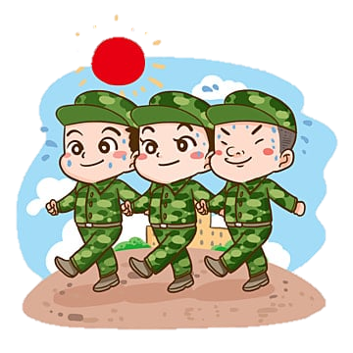
МИНИСТЕРСТВО ПРОСВЕЩЕНИЯ ПРИДНЕСТРОВСКОЙ МОЛДАВСКОЙ РЕСПУБЛИКИ
МОУ «Рыбницкая специальная (коррекционная) общеобразовательная школа – детский сад»
РЕСПУБЛИКАНСКИЙ КОНКУРС ВОСПИТАТЕЛЬНЫХ ПРАКТИК ГРАЖДАНСКО-ПАТРИОТИЧЕСКОЙ НАПРАВЛЕННОСТИ
«Реализация проекта «Я расту в Приднестровье»
Автор воспитательной практики:
учитель начальных классов, воспитатель
МОУ «РС(К)ОШ-д/с»
Пиховская Анастасия Викторовна
г.Рыбница, 2025г.

Slide 2
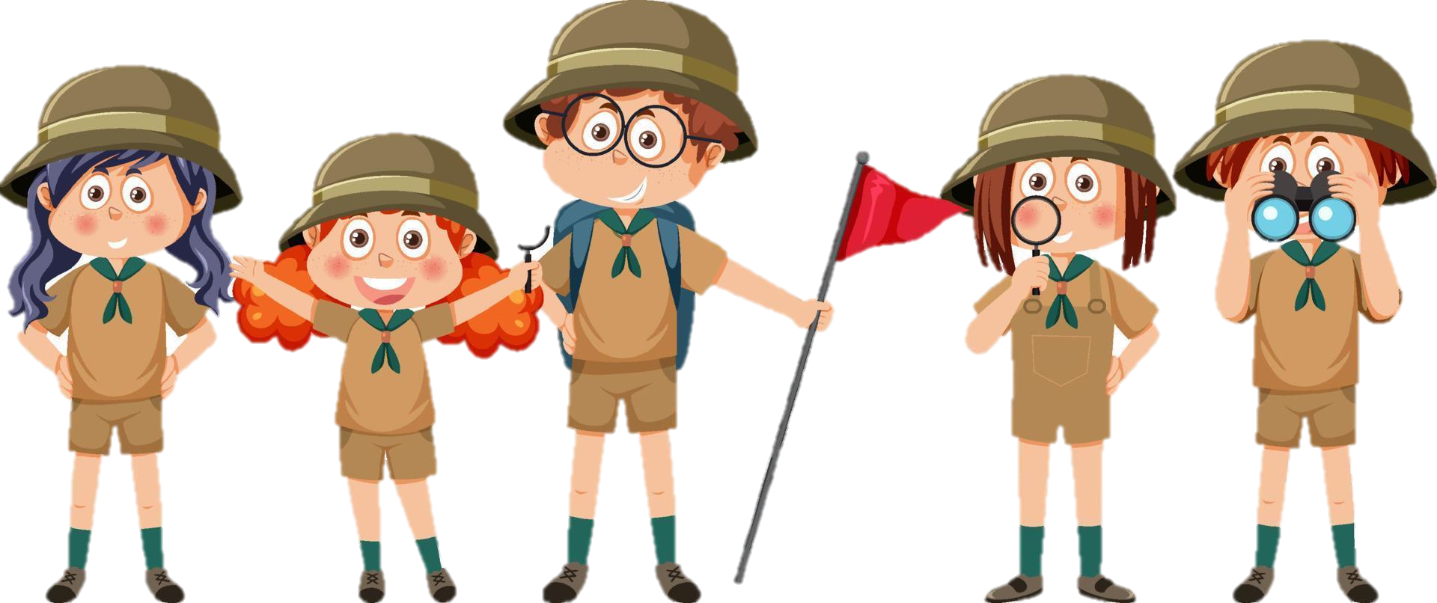
Актуальность:
Формирование гражданско-патриотического сознания у детей с ОВЗ через доступные им каналы восприятия.
Создания инклюзивной развивающей среды, где каждый ребенок чувствует свою принадлежность к малой Родине.
Преодоления абстрактности понятий «государство», «Родина» через погружение в знакомые образы (семья, дом, природа, праздники).
Новизна:
Адаптация тем гражданско-патриотического воспитания для детей с ОВЗ через сенсорно-игровые методики.
Интеграции коррекционных и развивающих задач в процесс ознакомления с символикой и культурой ПМР.

Slide 3
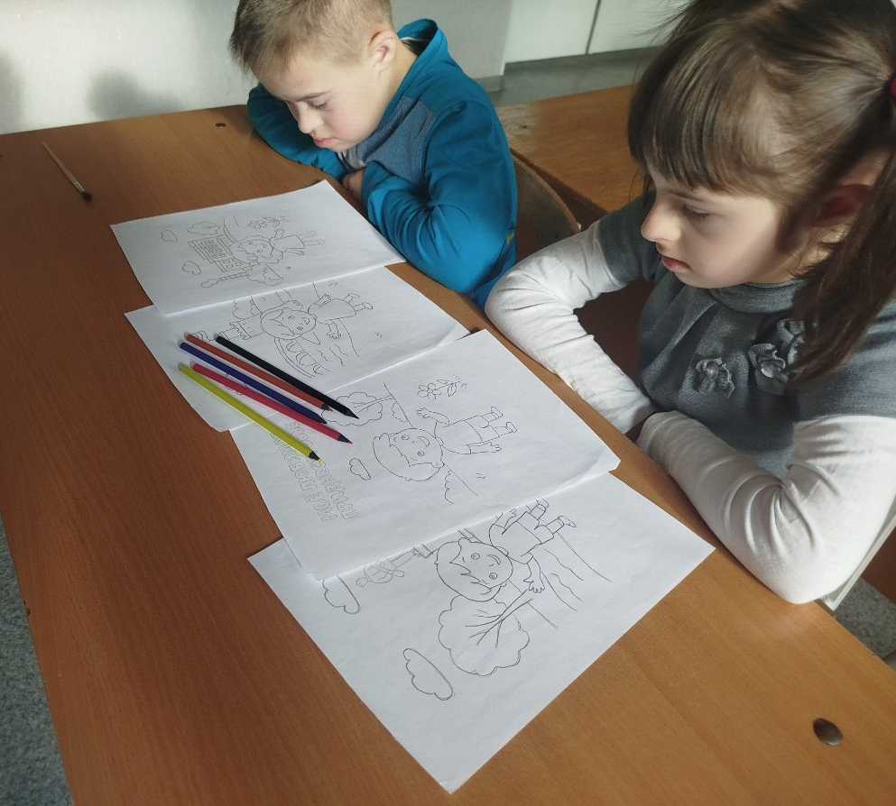
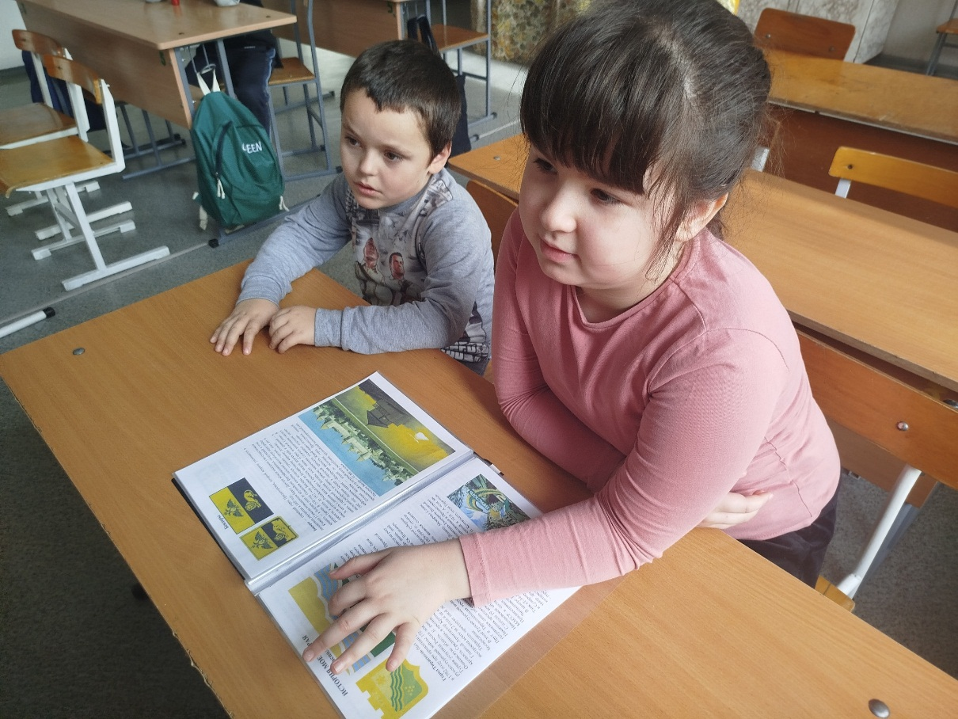
Целевая группа:
Сроки и этапы реализации
Срок: 1 учебная четверть (8-9 недель). Режим: 2 занятия в неделю по 25-30 мин.
Этапы:
Подготовительный (1 неделя)
Основной (6-7 недель)
Итоговый (1 неделя)
Учащиеся 1 класса с ОВЗ.
Возраст: 7-8 лет.
Особенности: низкая концентрация внимания, потребность в частой смене деятельности, ведущий вид деятельности — игровой.

Slide 4
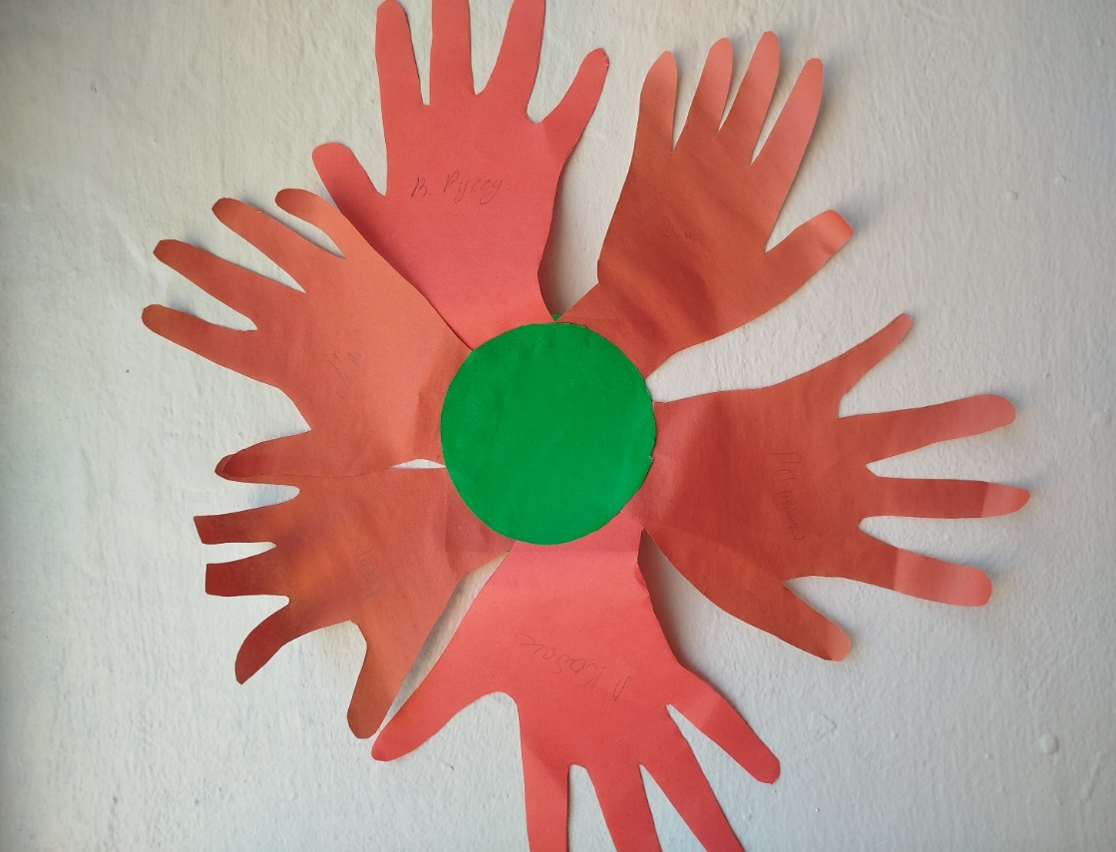
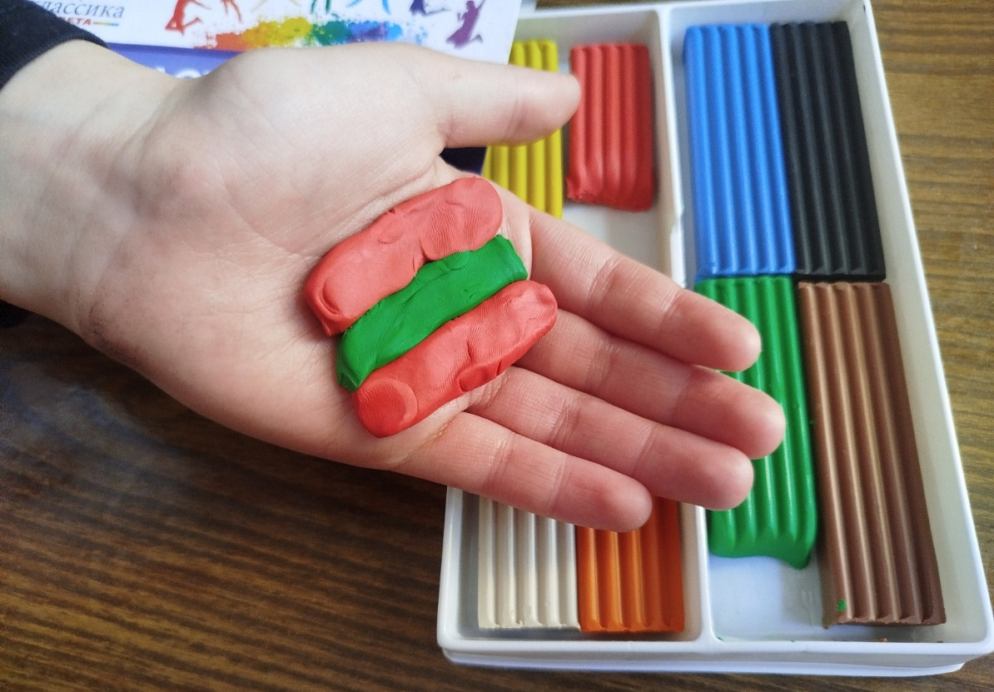
Содержание программы
Блок 1: «Я и моя семья в Приднестровье»
Блок 2: «Символы, которые я вижу и слышу»
Блок 3: «Природа и культура моего края»

Slide 5
Результаты:
Количественные | Качественные
Охват участников: 12 учащихся 1 класса с ОВЗ (ЗПР, РАС, легкая умственная отсталость) Проведено 16 занятий (2 раза в неделю в течение 8 недель) 100% вовлеченность детей в занятия Динамика участия в деятельности: Повышение активности на занятиях с 65% до 92% Увеличение продолжительности концентрации внимания с 3-5 до 7-10 минут Рост речевой активности с 1-2 слов до простых фраз (3-4 слова) у 83% детей Уровень узнавания символики (по результатам диагностики): Узнавание флага ПМР: с 25% до 85% детей Различение цветов флага: с 33% до 92% Адекватная реакция на гимн (спокойное стояние): с 17% до 75% Участие в мероприятиях: 100% детей приняли участие в итоговом празднике Создано 4 коллективных творческих работы Проведено 2 совместных мероприятия с родителями | Эмоционально-личностная сфера: Снижение тревожности в новой обстановке у 75% детей Появление положительных эмоциональных реакций при упоминании родного города Формирование чувства безопасности и принадлежности к группе Познавательное развитие: Появление устойчивых представлений о семье, доме, родном городе Формирование первичных представлений о государственной символике Развитие сенсорного восприятия через работу с различными материалами Коммуникативные навыки: Улучшение способности к взаимодействию в парах и малых группах Появление инициативных обращений к педагогу и сверстникам Развитие невербальных средств общения (жесты, мимика) Социальное развитие: Формирование элементарных навыков саморегуляции поведения Освоение простых социальных ритуалов (приветствие, прощание) Появление гордости за результаты своей деятельности Эффективность практики: Педагогическая эффективность: Соответствие методов и приемов психофизическим особенностям детей Интеграция коррекционных и воспитательных задач Дифференцированный подход к каждому ребенку Социальная значимость: Формирование основ гражданской идентичности у детей с ОВЗ Создание инклюзивной образовательной среды Укрепление детско-родительских отношений

Slide 6


Спасибо за внимание!

